Slide 1
FAMILY HOTEL TSAR KALOYAN
PRIMORSKO

Slide 2
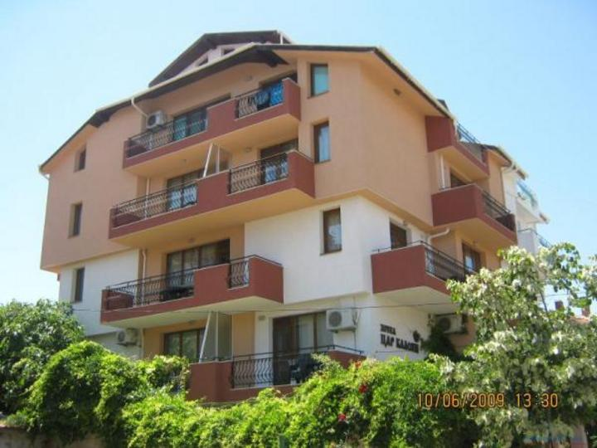
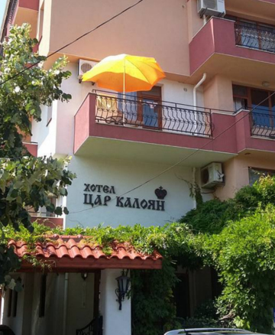
Цар Калоян - тихий, уютный отель, имеющий все современные удобства, здесь созданы все условия для хорошего отдыха. Отель находится в старой части города Приморско, близко к центру города и в 5 минут ходьбы от северного пляжа.

Slide 3
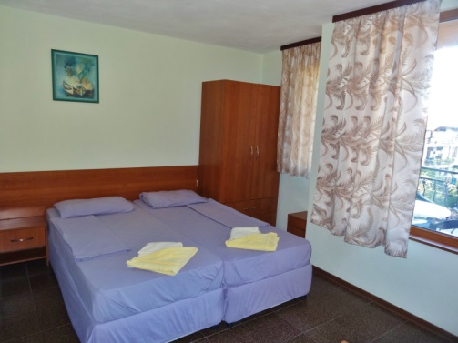
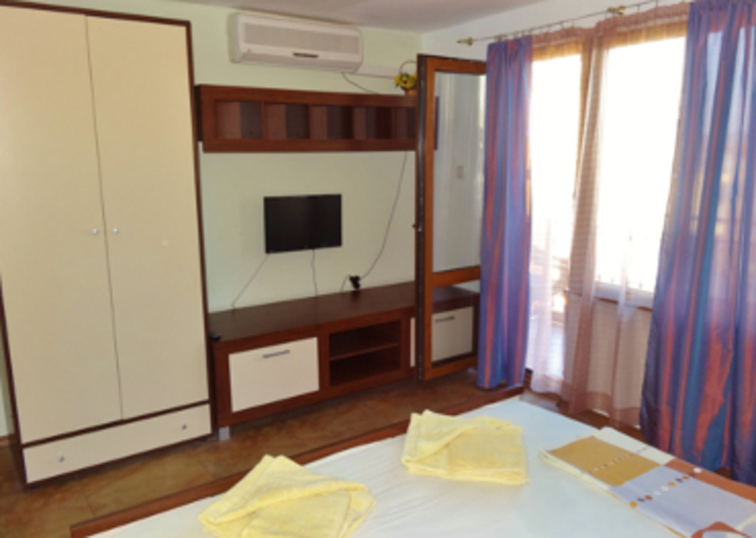
В гостинице 35 мест, распределены в двухместных, трехместных номеров, а так же и апартаменты на четверых с кухонным уголком.
В каждом номере кондиционер, самостоятельная ванная, балкон/терасса, интернет, минибар, спутниковое телевидение.

Slide 4
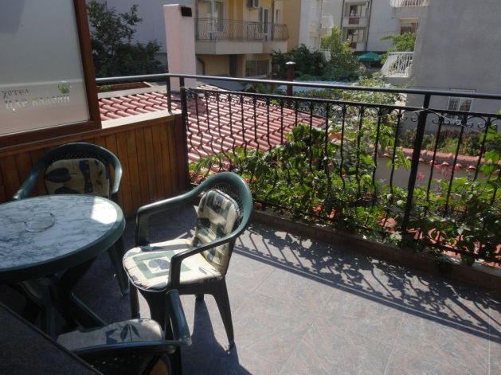
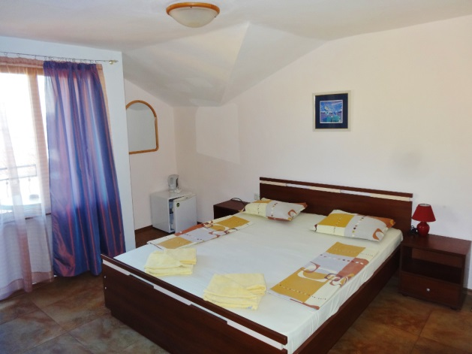
В распоряжении гостей - парковка с ограниченном колличеством мест, но рядом с отелем есть и платная парковка.

